Slide 1
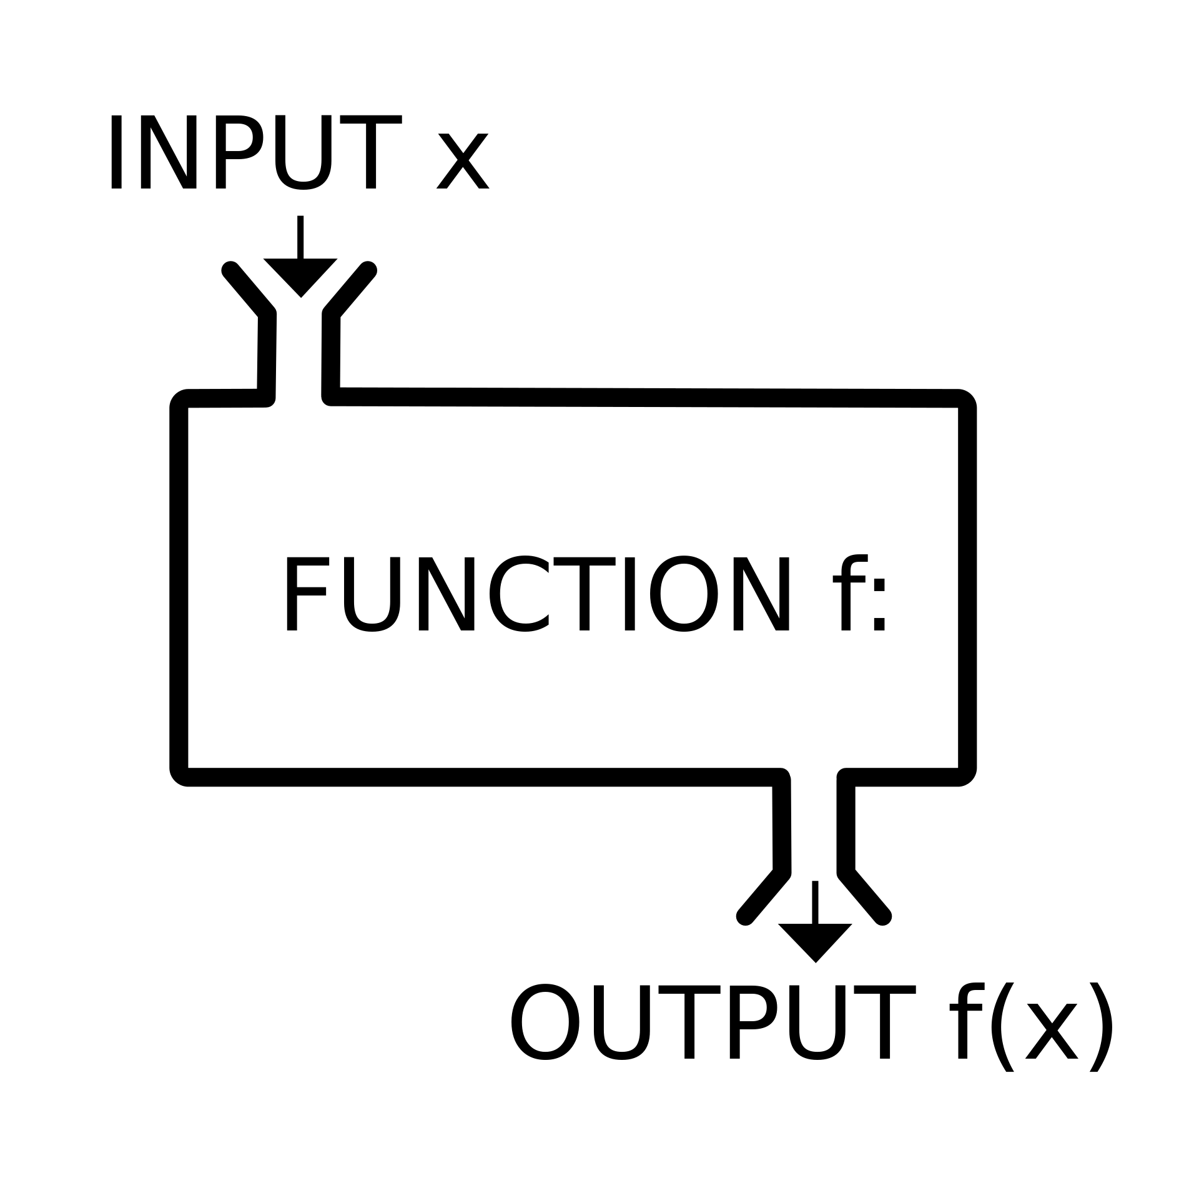
Copy the outcome in your scribbler.
PR1 – I can demonstrate an understanding of relationships within tables of values to solve problems.
Copie l’objectif dans ton cahier.
PR1 - Je peux démontrer une compréhension des relations qui existent dans des tables de valeurs pour résoudre des problèmes.
This Photo by Unknown Author is licensed under CC BY-SA

Slide 2
Read the top of page 6. Copy the definition and input/output table below into your scribbler. Complete the table by filing in the output numbers.
Input/Output machine: Performs operations on a number (the input) to produce another number (the output).
Input/ entrée | Output/ sortie
1
2
3
4
6
9
output
input
x 5
entrée
sortie
Lis le haut de la page 6. Copie la définition ci-dessous et la table de valeur ci-dessus dans ton cahier. Complète la table de valeurs en remplissant les nombres de sortie.
Une machine d`entrée-sortie: une machine qui effectue des opérations sur un nombre (l`entrée) pour produire un autre nombre (la sortie).

Slide 3
Read page 7, Connect. Copy one of the examples in your scribbler. You must draw the input/output machine and the table of values then write the three rules below for the example.
The pattern rule that relates the input to the output is:
The pattern rule for the input is:
The pattern rule for the output is:
Lis la page 7, Découvre. Copie un des exemples dans ton cahier. Il faut dessiner la
machine d’entrée-sortie et la table de valeur ensuite copier les trois règles ci-dessous
pour l’exemple.
La régle qui unit les nombres d`entrée et de sortie est:
La règle de la régularité des nombres d`entrée est:
La règle de la régularité des nombres de sortie est:

Slide 4
Complete the following two tables of values in your scribbler. Write the three pattern rules for each.
Input Output
- 1
Input Output
- 5
x 3
Entrée
Sortie
Entrée
Sortie
Input/ Entrée | Output/ Sortie
1
2
3
4
5
Input/ Entrée | Output/ Sortie
10
9
8
7
Complète les deux tables de valeurs ci-dessous dans ton cahier. Écris les trois règles de
régularités pour chaque.

Slide 5
Worksheet – Input/Output Tables Feuille de travail – Les tables d’entrée/sortie

Slide 6
Practice - Complete # 1b, 2a, 4, 6 and 8 on pages 8 to 10.
Record your answers in your scribbler and be sure to clearly indicate the page number and questions.
Pratiquer - Compléter # 1b, 2a, 4, 6 et 8 aux pages 8 à 10.
Écris les réponses dans ton cahier et fais certain que tu indique clairement la page et le numéro de la question.

Slide 7
Journal Question PR1 #1

Slide 8
Entrée Sortie
Comment cette régularité de carrés représente-t-elle la table de valeurs?
Read and copy in your scribbler.
The input is the figure number and the output is the number of squares in the figure.
Lis et copie dans ton cahier.
Le nombre d’entrée est le numéro de la figure et le nombre de sortie est combien de carrés il y a dans la figure.

Slide 9
Read.
Input/Entrée
Output/Sortie
We can draw pictures to show the relationship in a table of values.
The input number increases by 1 each time.
The output number increases by 3 each time.
Figure number/ Numéro de la figure | Number of triangles/Nombre de triangles
1 | 1
2 | 4
3 | 7
4 | 10
5 | 13
Lis.
Tu peux faire des dessins pour montrer la relation dans une table de valeurs.
Les nombres d`entrée augmente de 1 chaque fois.
Les nombres de sortie augmente de 3 chaque fois.

Slide 10
Read. Lis.
*For the next steps, read page 13.
To identify the numbers and operations
in the machine:
Input/ Entrée | Output/ Sortie
1 | 1
2 | 5
3 | 9
4 | 13
5 | 17
8
4
4
4
4
Input
?
?
Output
Entrée
Sortie
Pour déterminer les nombres et les opérations dans cette machine:
*Pour les prochaines étapes, lis la page 13. *

Slide 11
Practice: Copy and complete the following tables of values. Write the Write the pattern rule that relates the input to the output.
Pratique: Copie et complete les tables de valeurs ci-dessous. Écris la règle qui unit les nombres d’entrée et de sortie.
forme 1
form 2
form 3
form 4
Form number/ le numéro de la forme
Number of stars/ le nombre d'étoiles
Length of side/ Longueur du côté (cm) | 1 | 2 | 3 | 4 | 5 | 6
Perimeter/ Perimètre (cm) | 6 | 12 | 18 |  | 30 |  | 48

Slide 12
Practice: Copy and complete the following tables of values.
Pratique: Copie et complete les tables de valeurs ci-dessous.
Input/ Entree | Output/Sortie
1 | 2
2 | 4
3
4 | 8
 | 10
Input/ Entree | Output/Sortie
2 | 8
3 | 12
5
Input/ Entree | Output/Sortie
1 | 1
2 | 3
3 | 5
4 | 7
5 | 9

Slide 13
Journal Question PR1 #2

Slide 14
Worksheet – Double Operation Input/Output Table of Values Feuille de travail – Double Opérations des tables d’entrée/sortie

Slide 15
Practice - Complete # 1 (a & b) and 2 (b & c) on page 14.
Record your answers in your scribbler and be sure to clearly indicate the page number and questions.
Pratiquer - Compléter # 1 (a & b) et 2 (b & c) à la page 14.
Écris les réponses dans ton cahier et fais certain que tu indique clairement la page et le numéro de la question.

Slide 16
Journal Question PR1 #3

